Slide 1
Homework 1 – Ταυτόχρονος Προγραμματισμός
Γαρυφαλλιά Αναστασία Παπαδούλη | 3533
Δημήτριος Τσαλαπατάς | 3246
Νικόλαος Μπέτσος | 3267
Ιωάννης Ρείνος | 3390
Ομάδα 4

Slide 2
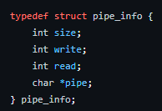
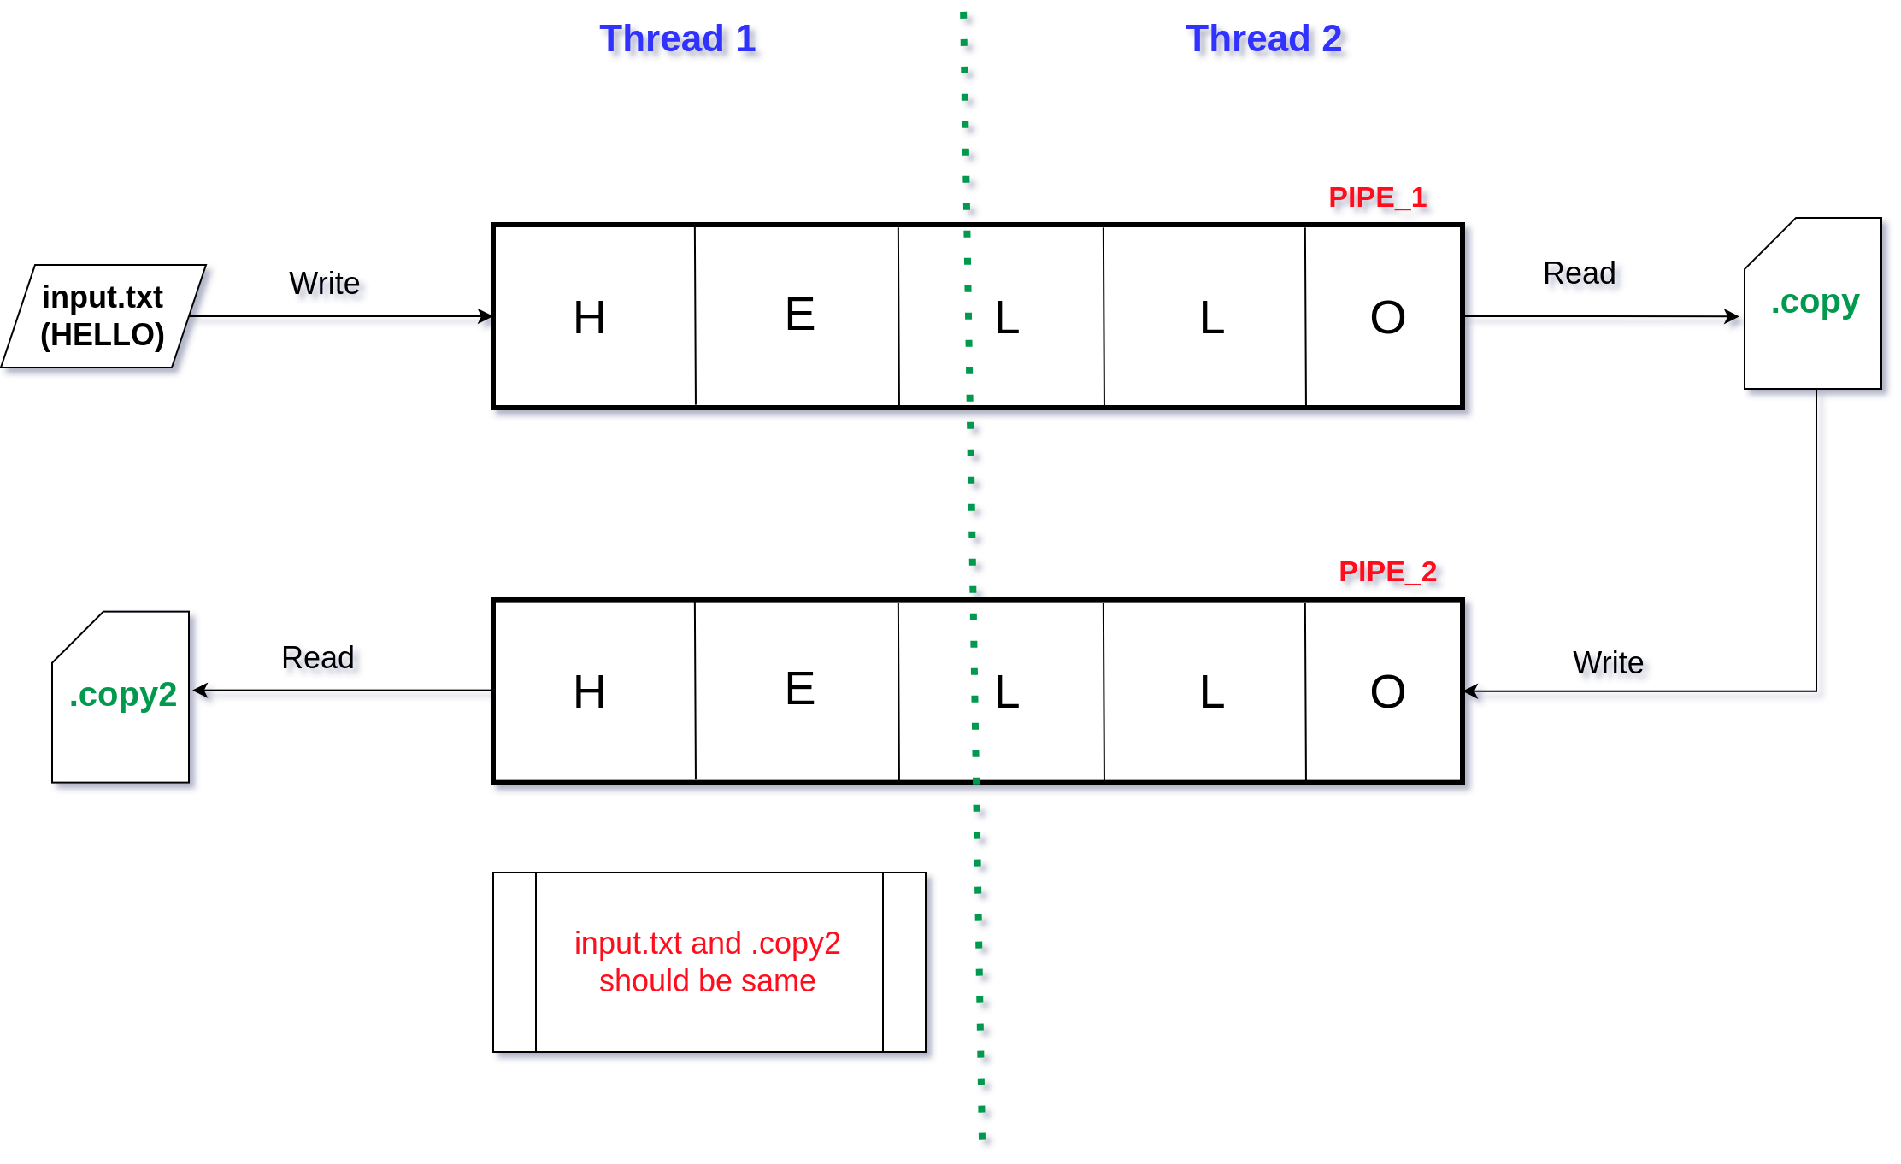
Άσκηση 1
Hw1_1.h
Hw1_1.c
Hw1_1_lib.h
Hw1_1_lib.c
Χρησιμοποιούμε έναν global πίνακα από το εξής struct:
Size: μέγεθος pipe
Write: Ο δείκτης από πού γράφει
Read: Ο δείκτης από που διαβάζει
Pipe: ποιο pipe αφορούν τα παραπάνω
Στο lib.c κομμάτι του hw1 υλοποιούνται οι λειτουργίες που ζητούνται από την εκφώνηση για την δημιουργία και τον χειρισμό των pipes, καθώς και μία βοηθητική συνάρτηση που κάνει initialize το παραπάνω struct.

Slide 3

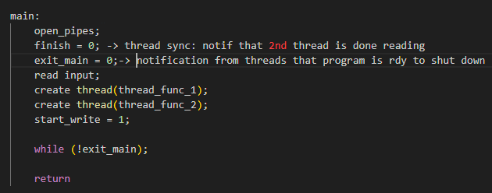
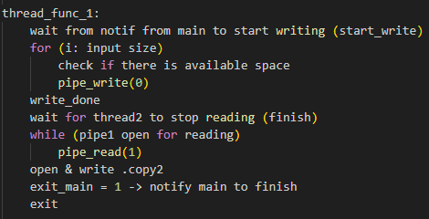
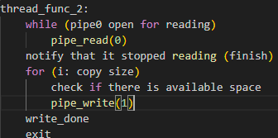
2 thread functions για τα δύο threads:
Notes:
Με τη μία συνάρτηση (thread_func_1) το νήμα πρώτα θα γράφει σε αγωγό και μετά θα διαβάζει από άλλον, και η δεύτερη θα κάνει την αντίστροφη διαδικασία. Ο συγχρονισμός γίνεται μέσω της μεταβλητής finish, την οποία θέτει το 2ο thread και σημαίνει ότι τελείωσε το διάβασμα των περιεχομένων του πρώτου αγωγού. Το 1ο thread όταν τελειώσει το γράψιμο στον ίδιο αγωγό, ελέγχει επαναληπτικά τη μεταβλητή αυτή μέχρι να γίνει 1, και να προχωρήσει στο διάβασμα του 2ου αγωγού.

Slide 4
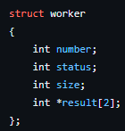
Άσκηση 2
Πίνακας από struct του εξής τύπου:
H main αρχικοποιεί έναν πίνακα μεγέθους num_workers. Όταν δημιουργούμε ένα thread, λαμβάνει ως όρισμα, pointer στο struct που του αναλογεί.
Status | Value
Terminated | -2
To be terminated | -1
Busy | 0
Available | 1
Prime | not | Number
0 | 3
1 | 4
... | ...

Slide 5
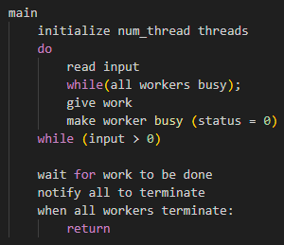
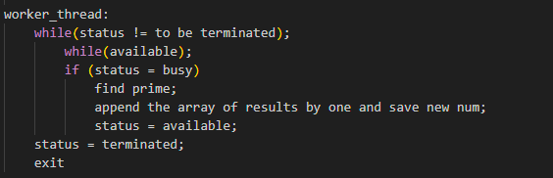
H main διαβάζει input και δίνει δουλειά όταν βρει ελεύθερο worker.​
Ο worker ελέγχει αν πρέπει να κλείσει και αν έχει δουλειά καλεί την find prime.​

Slide 6
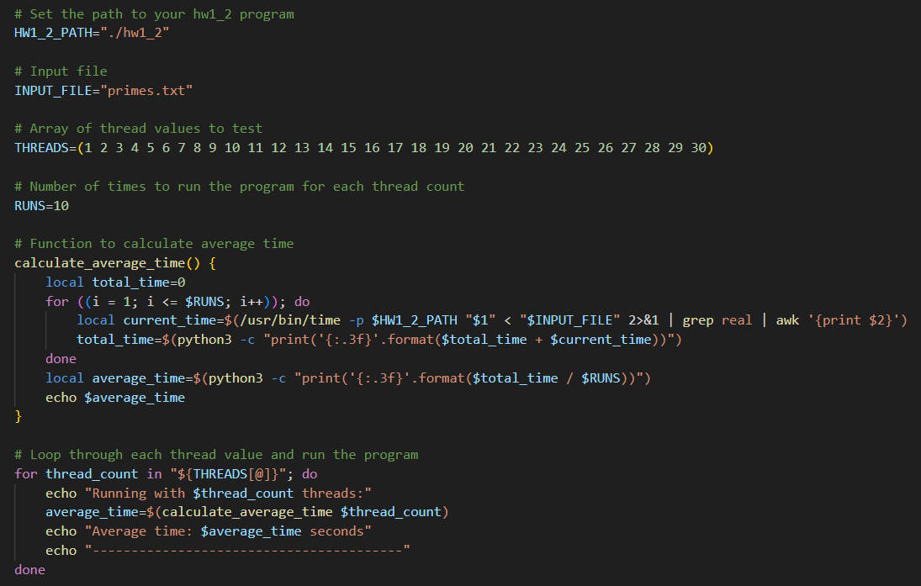
Καταμέτρηση απόδοσης
Ο επεξεργαστής που χρησιμοποιήθηκε έχει 8 πυρήνες και 16 νήματα (Ryzen 7 4800H)
Δημιουργήσαμε ένα bash script, το οποίο τρέχει το πρόγραμμα δίνοντας από 1 μέχρι 30 threads
Το script τρέχει 10 φορές το πρόγραμμα για κάθε thread-count για να βγει μέσος όρος από execution time

Slide 7
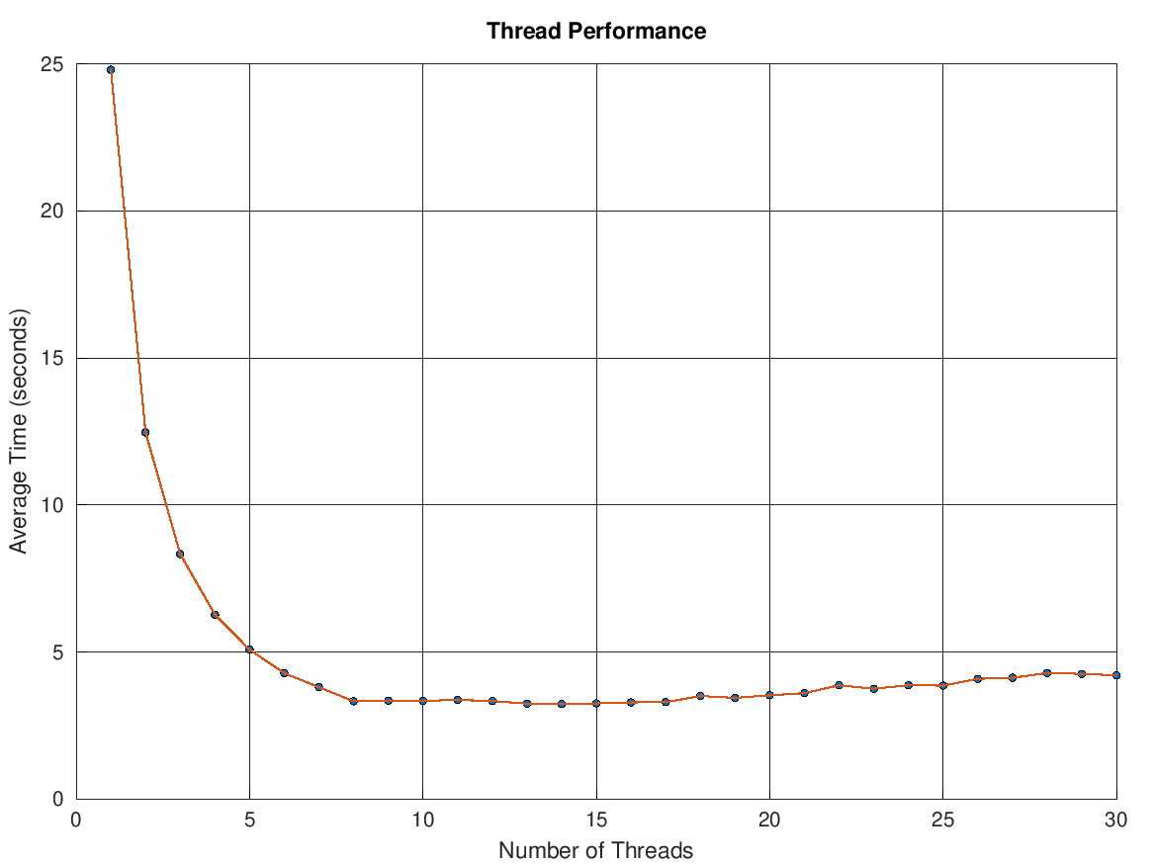
Ανάλυση Απόδοσης
Threads_num | Seconds
1 | 24.800
2 | 12.471
3 | 8.332
4 | 6.269
5 | 5.082
6 | 4.284
7 | 3.805
8 | 3.326
9 | 3.348
10 | 3.340
11 | 3.372
12 | 3.344
13 | 3.246
14 | 3.236
15 | 3.253
Threads_num | Seconds
16 | 3.289
17 | 3.297
18 | 3.504
19 | 3.444
20 | 3.531
21 | 3.603
22 | 3.869
23 | 3.753
24 | 3.869
25 | 3.860
26 | 4.090
27 | 4.125
28 | 4.286
29 | 4.260
30 | 4.211

Slide 8

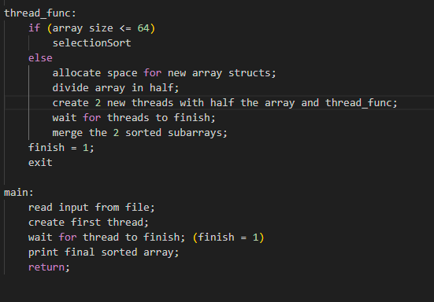
Άσκηση 3
Left: αριστερό άκρο κομματιού πίνακα
Right: δεξί άκρο κομματιού πίνακα
Finish: 1 όταν επιστρέφει η αναδρομή (τέλος του sort)
Η συνάρτηση του thread λαμβάνει έναν pointer σε struct και βλέπει το subarray που ορίζεται από αυτό. Εάν περιέχει ίσα ή λιγότερα από 64 στοιχεία, καλεί μία selection sort. Εάν όχι, τότε ξανά χωρίζει το sub array σε 2 ίσα κομμάτια και δημιουργεί 2 νέα threads με την ίδια συνάρτηση. Περιμένει ενεργά να τελειώσουν τα καινούρια threads και κάνει merge τα subarrays.

Slide 9
Ευχαριστούμε για τον χρόνο σας!
Ομάδα 4

